Slide 1
Кинематограф XX ст.
Выполнила
ученица 10 класса
Нетребко Галина

Slide 2
Рождение кинематографа
История кино начинается в 19 веке.
Были сделаны десятки попыток создать системы записи и воспроизведения движущихся изображений.
В результате, признанными изобретателями кинематографа стали французы, братья Луи и Огюст Люмьеры.
1895 год- первая публичная демонстрация в Париже.
28 декабря 1895 год- считается День Рождения кино( состоялся первый коммерческий показ).

Slide 3
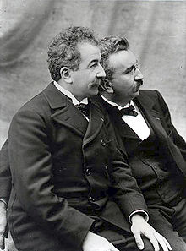
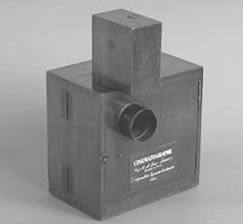
Луи и Огюст Люмьеры
Аппаратура Люмьеров оказалась очень удобной, с её помощью можно было легко снимать и демонстрировать фильмы на большом экране, что и предопределило успех их изобретения. "Кинематограф" (или "синематограф") - именно так называлось устройство Люмьеров.

Slide 4
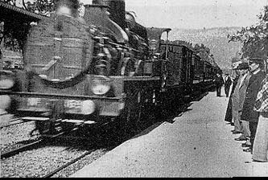
Первый коммерческий киносеанс
Первым показом был "Выход рабочих с фабрики".
Однако наиболее популярным из этих роликов стал ролик под названием "Прибытие поезда".
кадр из фильма "Прибытие поезда"

Slide 5
Жизненные этапы кино
Немое кино.
Звуковое кино.
Цветное кино.
Современное кино

Slide 6

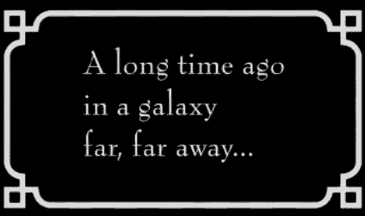
Особенности немого кино
Особенностью немых фильмов является использование титров. Титры появились в кино не сразу. Выработался особый стиль
общения со зрителем
при помощи мимики и жестов.

Slide 7
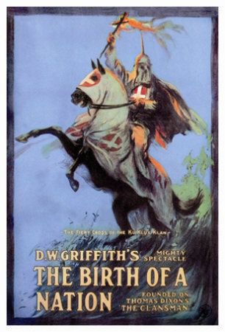
В начале века типичная продолжительность фильма составляла 15 минут.
К 1910 появляется немало фильмов с продолжительностью около часа.
В 1915 г. американец Гриффит
снимает фильм "Рождение нации"

Slide 8
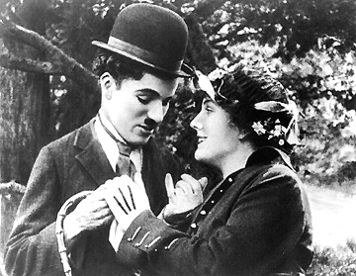
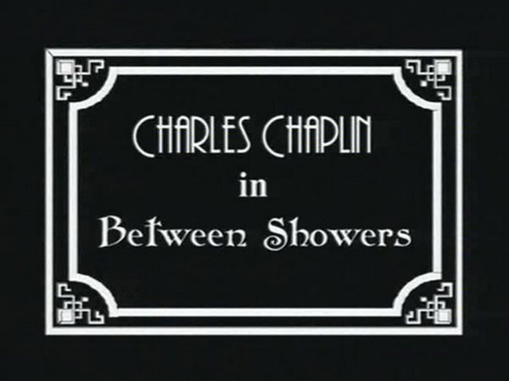
Расцвет немого кино
Наивысшего своего расцвета «немое» кино достигает к 20-м годам.
В 1920-е одними из наиболее успешных из продукции американского кинематографа стали комедии с участием Чарли Чаплина

Slide 9
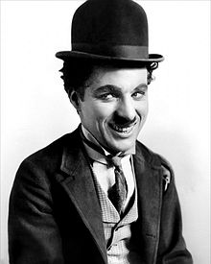
Чарли Чаплин
Сэр Чарльз Спенсер Чаплин, (16.04.1889 - 25.12.1977)- великий английский актер комедиант, снимающийся в немых фильмах. Чаплин стал одним из самых известных актеров, он лучше
всего исполнял пантомимы

Slide 10
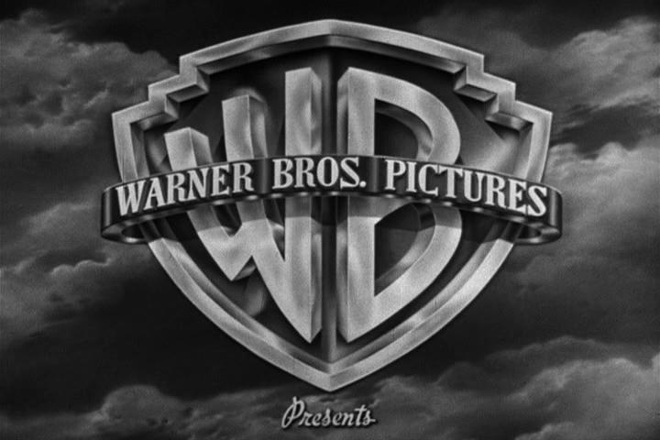
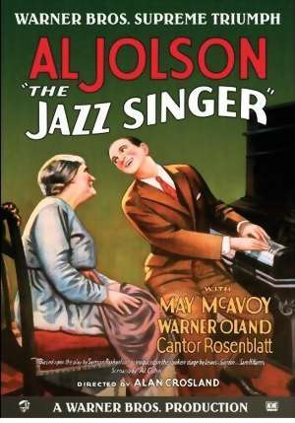
Рождение звукового кино
6 октября 1927 « Уорнер бразерс » выпускает звуковой фильм «Певец джаза».
Эта дата считается Днем Рождения звукового кино.

Slide 11
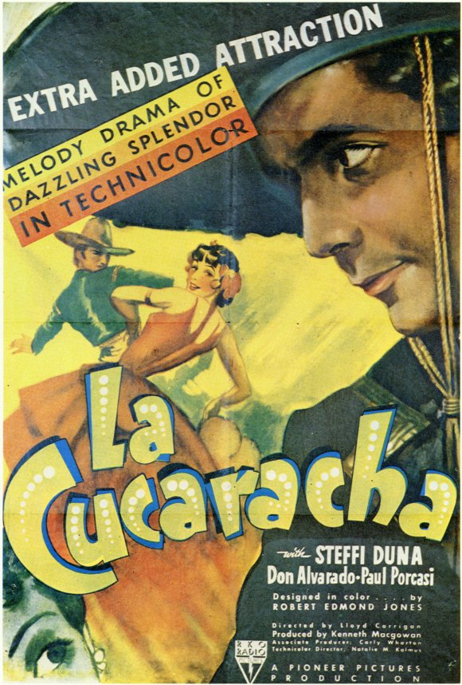

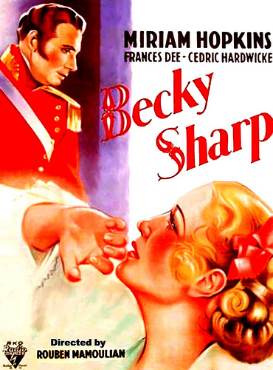
Цветное кино
В 1934 году вышел первый «полноценно цветной» короткометражный фильм под названием «La Cucaracha»
В 1935 году вышел первый полнометражный цветной фильм «Бекки Шарп». Этот год и принято считать годом появления цветного кино.

Slide 12
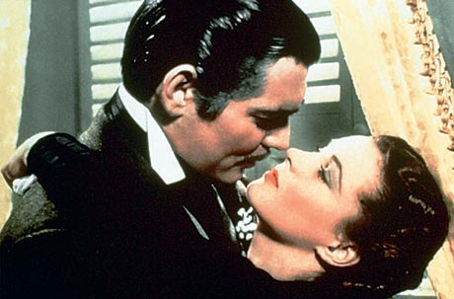
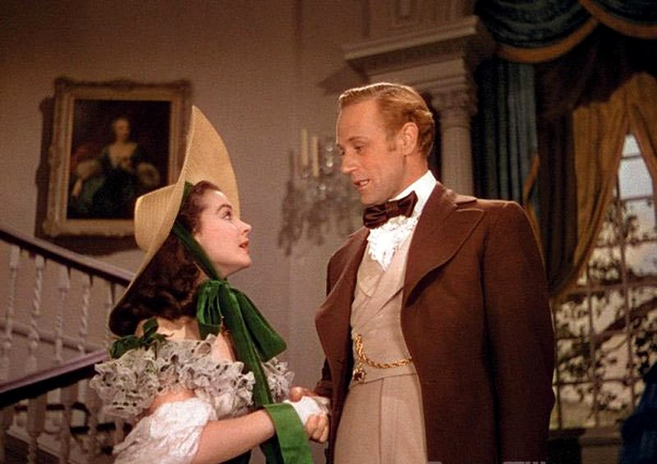
«Унесённые ветром»
В1939 г. в США был снят один из первых цветных фильмов, завоевавший огромную популярность – «Унесённые ветром»

Slide 13
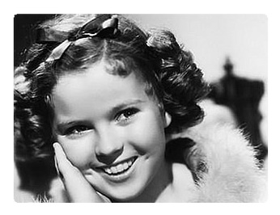
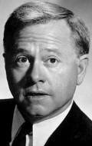
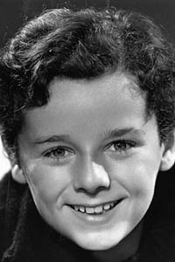
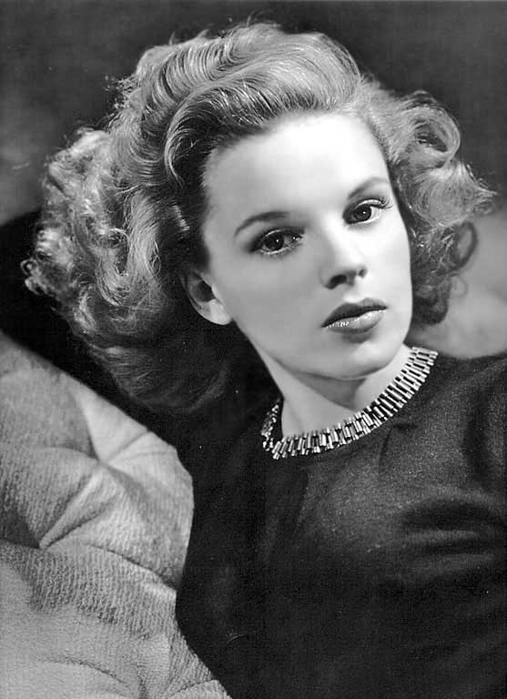
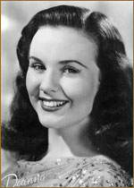
«Золотой век Голливуда»
За этот период выпустили 7 500 полнометражных картин. Среди них огромную популярность приобрели фильмы с участием совсем юных звезд вроде
Ширли Темпл
Фредди Бартоломью
Микки Руни
Джуди Гарланд, Дины Дурбин
.

Slide 14
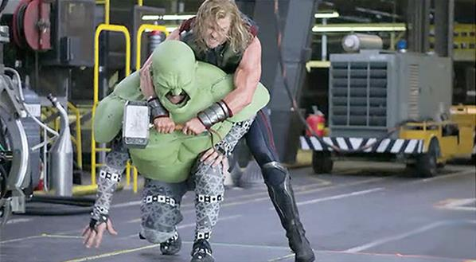
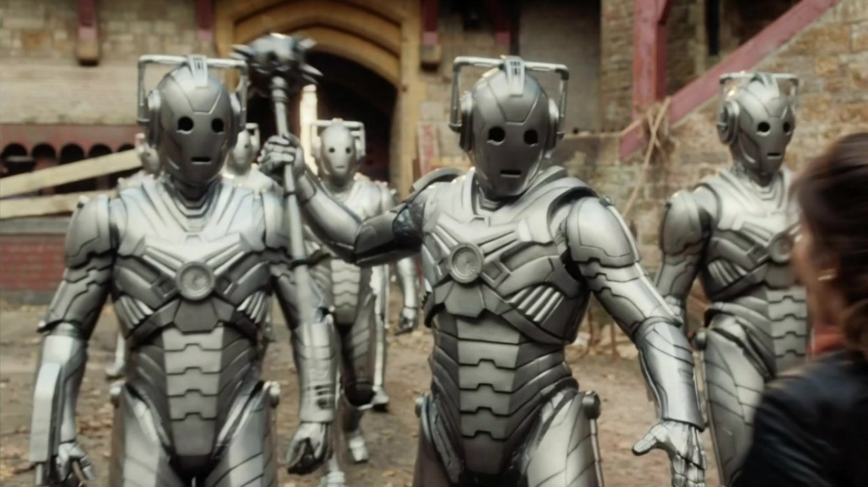
Современное кино
Последние, самые значительные нововведения в кино связаны с началом широкого использования компьютерной графики, причём отнюдь не только в тех случаях и сценах, где изобразить что-то обычными средствами затруднительно, но и практически везде.
«Мстители»
«Доктор Кто»

